Slide 1


Opravné položky a rezervy v účetnictví
Jak správně řídit rizika, předvídat ztráty a zachovat věrný obraz podniku — klíčové nástroje finančního účetnictví.
FINANČNÍ ÚČETNICTVÍ
PŘEDNÁŠKA

Slide 2
Cíle dnešní přednášky
Na konci této přednášky budete schopni pracovat s klíčovými nástroji řízení účetních rizik.
01
02
Zásada opatrnosti
Opravné položky
Pochopit, co tato zásada znamená a proč je základem celého finančního výkaznictví.
Zjistit, proč a jak tvoříme opravné položky k majetku — k pohledávkám, zásobám i stálým aktivům.
03
04
Rezervy
Účetní vs. daňový pohled
Naučit se rozpoznávat a účtovat rezervy na budoucí rizika a závazky podniku.
Pochopit zásadní rozdíl mezi účetním a zákonným (daňovým) pojetím obou nástrojů.

Slide 3

Proč řešíme rizika a ztráty?
Realita podnikání
Požadavek na účetnictví
Svět byznysu není jistý. Odběratelé neplatí faktury, majetek ztrácí hodnotu a podniku hrozí soudní spory. Tato nejistota je přirozenou součástí každého podnikání.
Účetnictví nesmí malovat realitu narůžovo. Musíme poskytnout střízlivý, objektivní a věrný obraz podniku. Nadhodnocení aktiv nebo podhodnocení závazků poškozuje všechny uživatele účetních výkazů — investory, věřitele i obchodní partnery.

Slide 4
Královna účetnictví: Zásada opatrnosti
„V účetnictví musíme předvídat všechna rizika a ztráty, i když ještě nenastaly. Naopak nikdy nesmíme předvídat zisky, dokud nejsou skutečně realizované."
Tato asymetrie je záměrná — chrání podnik před přehnaným optimismem, který by mohl vést k výplatě dividend z neexistujícího zisku nebo k chybným investičním rozhodnutím. Nástrojem zásady opatrnosti jsou právě opravné položky a rezervy.
✅ Předvídáme
❌ Nepředvídáme
Rizika, ztráty a budoucí závazky — i bez jistoty, že nastanou.
Zisky a výnosy — dokud nejsou skutečně realizované a zaúčtované.

Slide 5
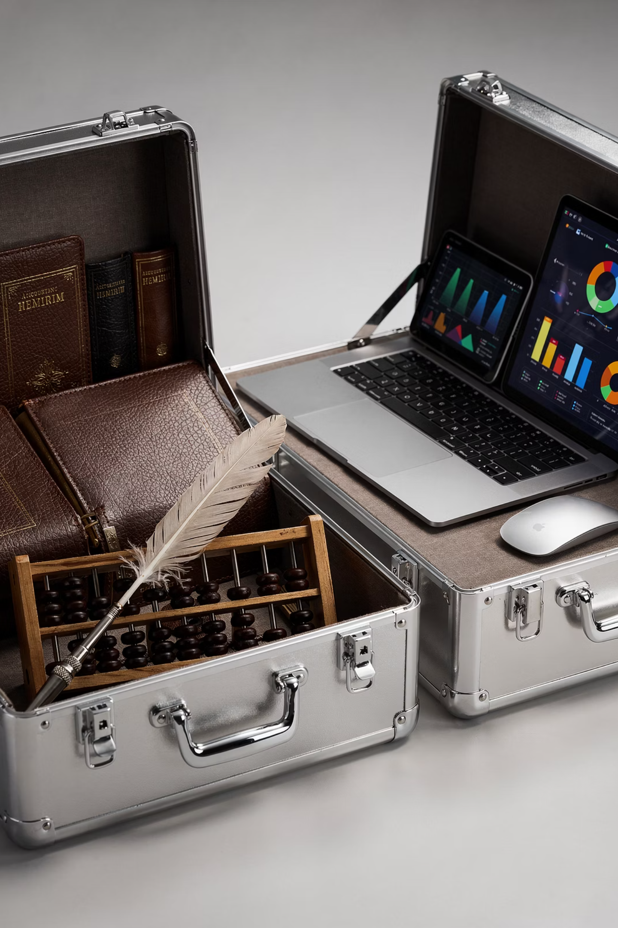
Dva nástroje, dva různé účely
Opravné položky (OP)
Řeší snížení hodnoty majetku — toho, co podnik již vlastní a eviduje na levé straně rozvahy (Aktiva). Korigují účetní hodnotu konkrétního aktiva směrem dolů, aby odpovídala ekonomické realitě.
Rezervy
Řeší budoucí závazky a rizika — to, co podnik bude muset v budoucnu pravděpodobně zaplatit. Evidují se na pravé straně rozvahy (Pasiva) jako cizí zdroje financování.

Slide 6

Opravné položky (OP)
Opravná položka vyjadřuje přechodné snížení hodnoty majetku. Majetek evidujeme v účetnictví v historické pořizovací ceně, avšak jeho reálná tržní hodnota může klesnout. Aby rozvaha pravdivě zobrazovala stav podniku, musíme toto snížení zachytit. Tvorba opravné položky je nákladem (skupina 55), který snižuje aktuální výsledek hospodaření, ale neovlivňuje fyzický pohyb peněz.

Slide 7
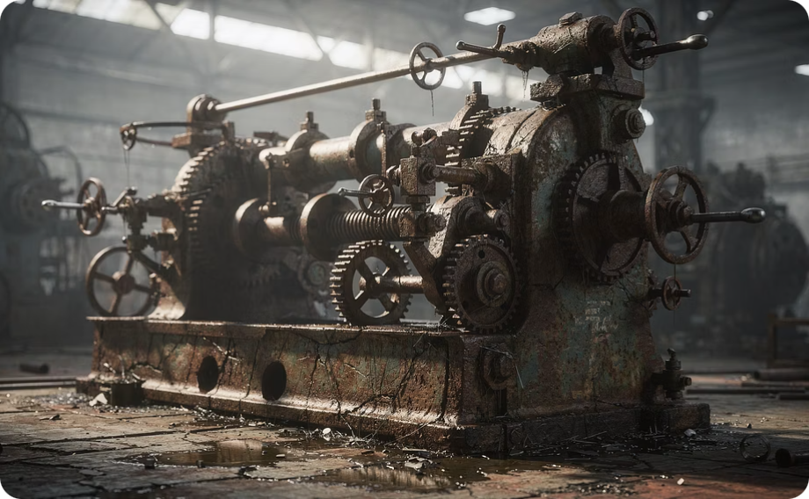

Trvalé vs. Přechodné snížení hodnoty
Trvalé snížení → Odpisy
Přechodné snížení → Opravné položky
Automobil stárne, počítač zastarává technologicky. Hodnota se snižuje trvale a nevratně. Toto řešíme pomocí odpisů. Situace se nikdy nezlepší — auto nezmladi.
Zboží leží na skladě, odběratel je v insolvenci. Hodnota klesla, ale situace se může v budoucnu zlepšit — dlužník zaplatí, zboží se prodá. Proto používáme OP, nikoli odpisy.

Slide 8
K jakému majetku tvoříme OP?
1
2
Stálý majetek
Zásoby
Účtová skupina 09 — budovy, stroje, dlouhodobé investice.
Účtová skupina 19 — materiál, zboží, nedokončená výroba.
3
4
Pohledávky
Krátkodobý finanční majetek
Účtová skupina 39 — faktury vydané, ostatní pohledávky.
Účtová skupina 29 — cenné papíry, podílové listy.

Slide 9

Jak funguje účtování OP?
Tvorba OP
Zrušení OP
Zvýšení nákladů MD 55x / snížení majetku D 391.
Důvod pominul, zaúčtováno MD 391 / D 55x.
Přetrvávání OP
Majetek vykazován Netto = Brutto minus Korekce.
Opravná položka je vždy dočasná. Tvoříme ji, dokud přetrvává důvod pro snížení hodnoty. Jakmile se situace změní — dlužník zaplatí, zboží se prodá za původní cenu — OP zrušíme a náklady se sníží nebo vznikne výnos.

Slide 10

Účetní vs. Daňové (Zákonné) OP
Toto je absolutně klíčový rozdíl pro podnikovou praxi a správné sestavení daňového přiznání.
Zákonné OP
Účetní OP
Tvoří se podle Zákona o rezervách. Jsou daňově uznatelným nákladem — snižují základ daně z příjmů a tím i daňovou povinnost vůči státu. Přísná zákonná pravidla.
Tvoří se podle vnitřní směrnice podniku. Jsou daňově neuznatelné — ovlivňují pouze účetní výsledek hospodaření, ale neovlivňují základ daně. Slouží věrnému obrazu.
Při sestavení daňového přiznání je nutné účetní OP přičíst zpět k základu daně (tzv. připočitatelná položka).

Slide 11

Nejčastější případ:
OP k pohledávkám
Podnik vystaví fakturu za dodané zboží nebo služby. Odběratel nezaplatí. V rozvaze evidujeme pohledávku (např. 100 000 Kč) a ve výnosech zaúčtovaný zisk — přestože peníze fyzicky nemáme a možná nikdy mít nebudeme.
Aby rozvaha nelhala a abychom nevypláceli dividendy z nerealizovaného zisku, jsme povinni k takové pohledávce tvořit opravnou položku. Čím déle je pohledávka po splatnosti, tím vyšší OP musíme vytvořit.

Slide 12
Zákonné OP k pohledávkám — pravidla
Zákonné opravné položky se tvoří pouze k nepromlčeným pohledávkám po splatnosti, které byly řádně zaúčtovány do výnosů. Výše OP závisí na době po splatnosti:
Vznik pohledávky
1
Faktura vystavena, pohledávka v rozvaze.
2
18 měsíců po splatnosti
Zákonná OP ve výši 50 % jmenovité hodnoty pohledávky.
30 měsíců po splatnosti
3
Zákonná OP ve výši 100 % — pohledávka je daňově plně kryta.
Tyto OP daňově uznatelně sníží základ daně z příjmů za příslušné zdaňovací období.

Slide 13
Účetní OP k pohledávkám
Příklad z praxe
Princip účetní OP
Odběratel nám dluží fakturu, která je po splatnosti teprve 1 měsíc. Zákonnou OP ještě tvořit nemůžeme — zákon vyžaduje 18 měsíců.
Podnik si tvoří účetní OP na základě vlastního uvážení a znalosti dlužníka. Kritériem je reálná dobytnost pohledávky, nikoli zákonem stanovená lhůta.
Ale víme, že odběratel byl prohlášen do insolvenčního řízení. Účetní OP tvořit musíme okamžitě, jinak by rozvaha lhala.
Podnik by měl mít vnitřní směrnici, která definuje pravidla pro tvorbu účetních OP (např. OP 20 % při splatnosti 30–90 dní, OP 50 % při splatnosti 90–180 dní apod.).

Slide 14
Účtování OP k pohledávkám
Klíčový rozdíl mezi zákonnou a účetní OP se projeví volbou nákladového účtu:
Typ OP
Tvorba (MD)
Tvorba (D)
Daňová uznatelnost
Zákonná OP k pohledávkám
558 – Náklady
391 – Opravná položka
✅ Uznatelná
Účetní OP k pohledávkám
559 – Náklady
391 – Opravná položka
❌ Neuznatelná
Zásadní rozdíl je v účtu 558 vs. 559. Účet 558 je daňový náklad, účet 559 je nedaňový. Při daňovém přiznání je obsah účtu 559 připočten zpět k základu daně.

Slide 15
Zrušení OP k pohledávkám
Příznivá situace: dlužník zaplatil
Zrušení OP
Výsledný efekt
Zaúčtujeme zrušení: MD 391 / D 558 (nebo 559). Tím snížíme náklady — nebo zaúčtujeme výnos, pokud pohledávka byla již odepsána.
Rozvaha opět věrně zobrazuje stav — pohledávka je uhrazena, korekce se ruší. Výsledek hospodaření se v tomto roce zvýší o zrušenou OP.
Dlužník, který byl rok v insolvenci, nečekaně uhradí celou pohledávku. Důvod pro existenci OP pominul.

Slide 16
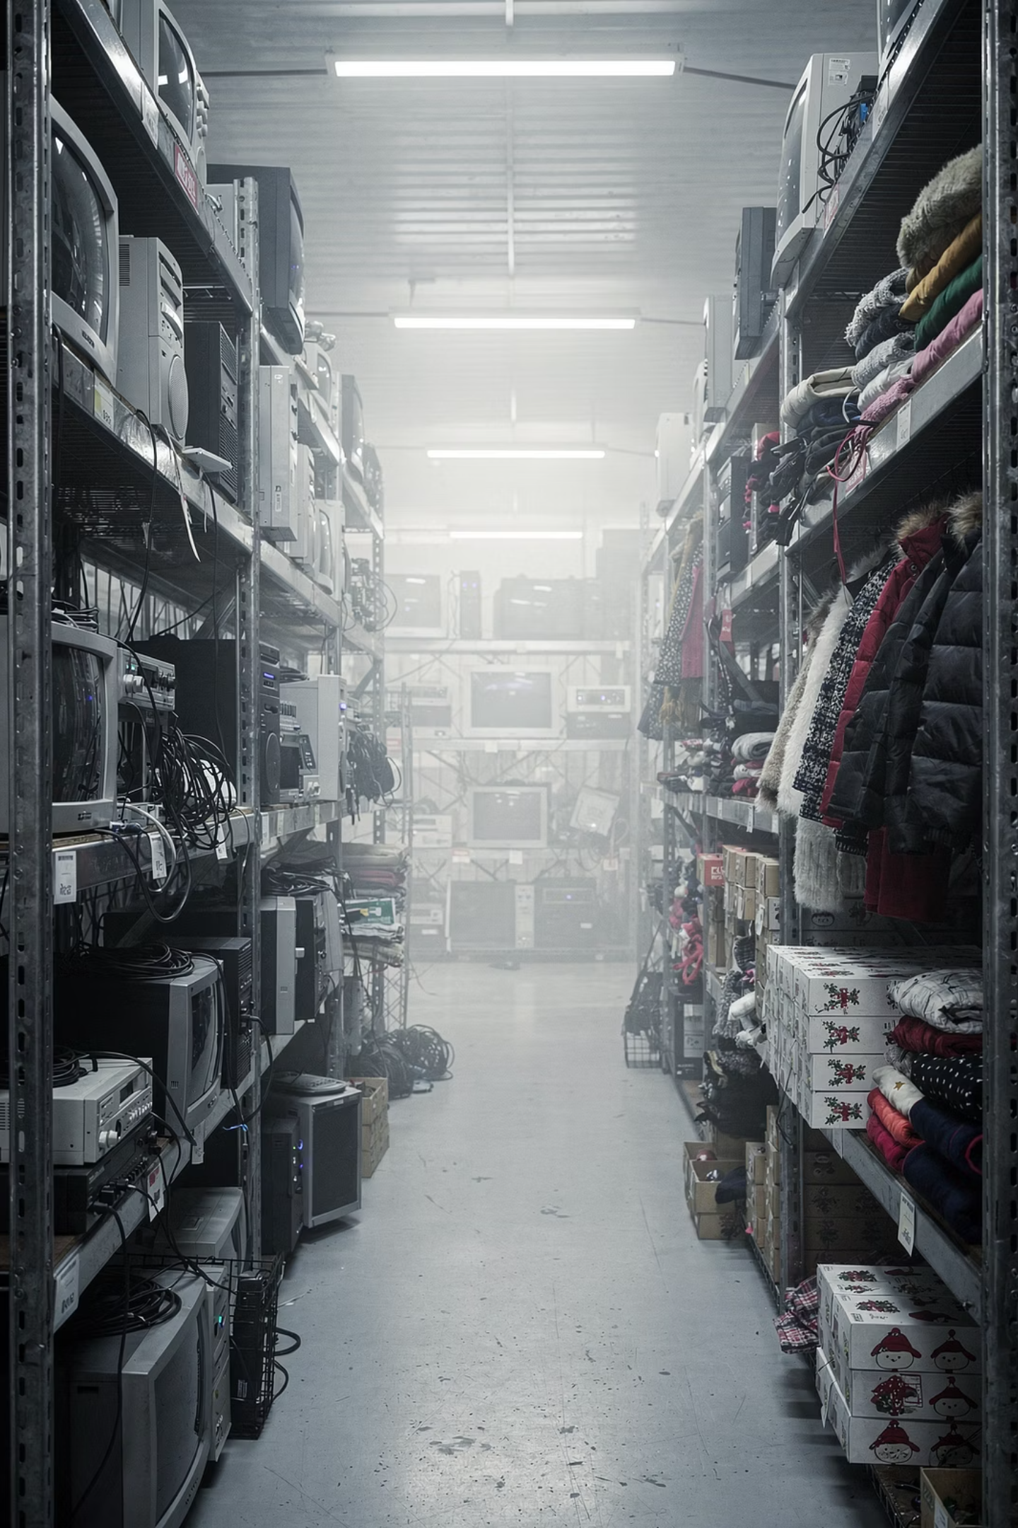
OP k zásobám
Zásoby nám leží dlouho na skladě — sezónní oblečení po zimě, stará elektronika po vydání nových modelů. Jejich účetní hodnota je 1 000 000 Kč, ale reálná prodejná cena klesla na 600 000 Kč.
Musíme vytvořit účetní OP ve výši 400 000 Kč, aby rozvaha zobrazovala hodnotu zásob reálně. Hodnota zásob nesmí být v rozvaze vyšší než jejich čistá realizovatelná hodnota (prodejná cena mínus náklady na prodej).

Slide 17
Účtování OP k zásobám
Předpis účtování
Daňová stránka
Tvorba OP k zásobám:MD 559 / D 19x
(např. účet 196 — OP ke zboží, 191 — OP k materiálu)
OP k zásobám jsou vždy daňově neuznatelné — jedná se vždy o účetní OP.
Stát nám daně nesníží jen proto, že neumíme prodat své zásoby nebo jsme nakoupili nesprávné zboží. Zákonné OP k zásobám neexistují.
Zrušení OP k zásobám:MD 19x / D 559
(pokud se zásoby prodaly nebo hodnota vzrostla)
Při daňovém přiznání je nutné tyto náklady připočítat k základu daně.

Slide 18
OP ke stálému majetku
Příklad: výrobní hala
Způsob řešení
Pravidelný přezkum
Vlastníme výrobní halu. Zjistíme, že v okolí se bude stavět obchvat, který výrazně sníží dostupnost a tím i tržní hodnotu nemovitosti. Nejde o běžné opotřebení (to řeší odpisy), ale o mimořádný externí vliv.
Tvoříme účetní OP. Pro budovy (stavby) použijeme účet 092, pro samostatné movité věci účet 091. Tvorba se účtuje MD 559 / D 092 (nebo 091).
Výši OP musíme každý rok přezkoumat. Pokud by se situace zlepšila (obchvat byl zrušen), OP snížíme nebo zrušíme. Nesmíme ji ale překročit — majetek nesmíme přeceňovat nahoru.

Slide 19
Kdy OP netvoříme?
Zásada opatrnosti funguje jen jedním směrem — ukazuje rizika a ztráty, nikdy naděje a zisky.
Pokud hodnota majetku roste, opravnou položku netvoříme. V účetnictví obecně platí zákaz přeceňování majetku směrem nahoru (až na specifické výjimky — zejména cenné papíry oceňované reálnou hodnotou a zajišťovací deriváty). OP je výhradně nástrojem zachycení poklesu hodnoty, nikoli nárůstu. Tento asymetrický přístup je záměrný a chrání věřitele a investory před přehnaně optimistickými výkazy.

Slide 20




Dopad OP na Rozvahu
V rozvaze je majetek zobrazen ve třech sloupcích, které společně odhalují skutečnou hodnotu aktiv:
BRUTTO
KOREKCE
NETTO
Původní pořizovací cena — za kolik jsme majetek pořídili.
Oprávky (kumulované odpisy) + Opravné položky. Celkové snížení hodnoty od pořízení.
Skutečná aktuální účetní hodnota = Brutto − Korekce. Tento sloupec čtou investoři a věřitelé.

Slide 21
Příklad: Sklad mobilních telefonů
Zadání
Řešení
Máte na skladě mobilní telefony pořízené
za 500 000 Kč. Na trh přišly nové modely a vaše telefony se nyní dají prodat pouze za 300 000 Kč.
Vytvoříme OP k zásobám ve výši 200 000 Kč.
Předpis: MD 559 / D 196
Účet 559 — nedaňový náklad (sníží účetní zisk)
Účet 196 — OP ke zboží (korekce v rozvaze)
Hodnota Netto v rozvaze: 300 000 Kč ✅
Otázka: Co uděláte na konci účetního roku?

Slide 22
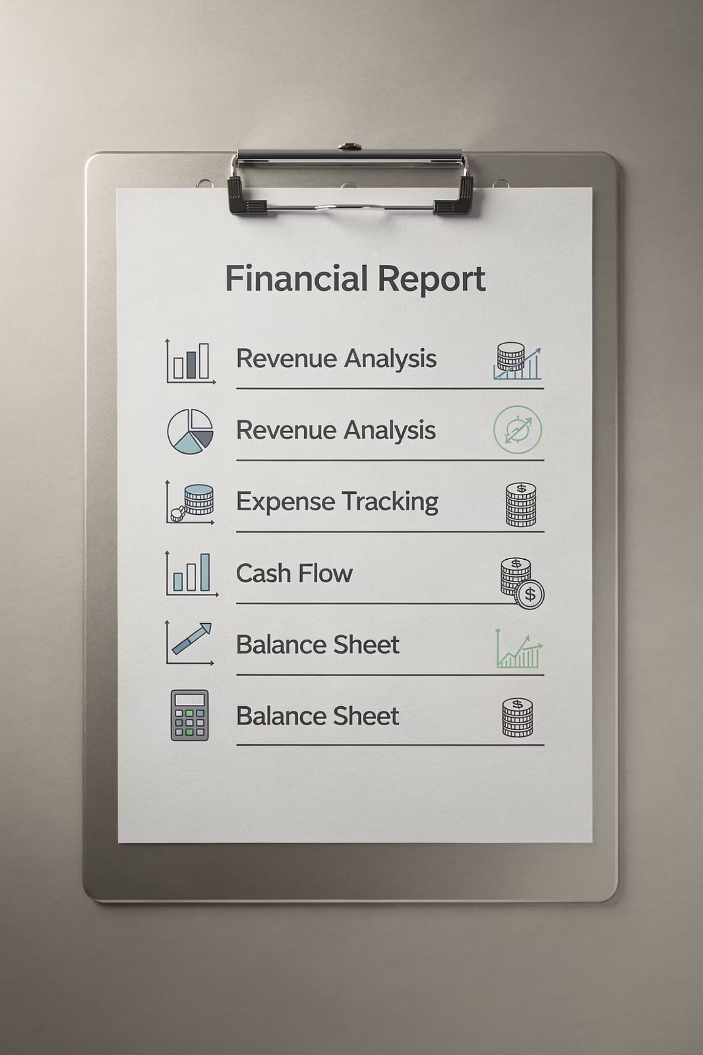

Rychlé shrnutí: Opravné položky
Chrání reálnou hodnotu
OP zajišťují, že aktiva v rozvaze nejsou nadhodnocena.
Přechodný charakter
OP lze kdykoli snížit nebo zrušit, pokud důvod pomine.
Zákonné vs. účetní
Zákonné OP snižují daně, účetní ovlivňují jen účetní zisk.
Zachycují reálný pokles
Vyjadřují ztrátu hodnoty, která v ekonomické realitě již probíhá.

Slide 23
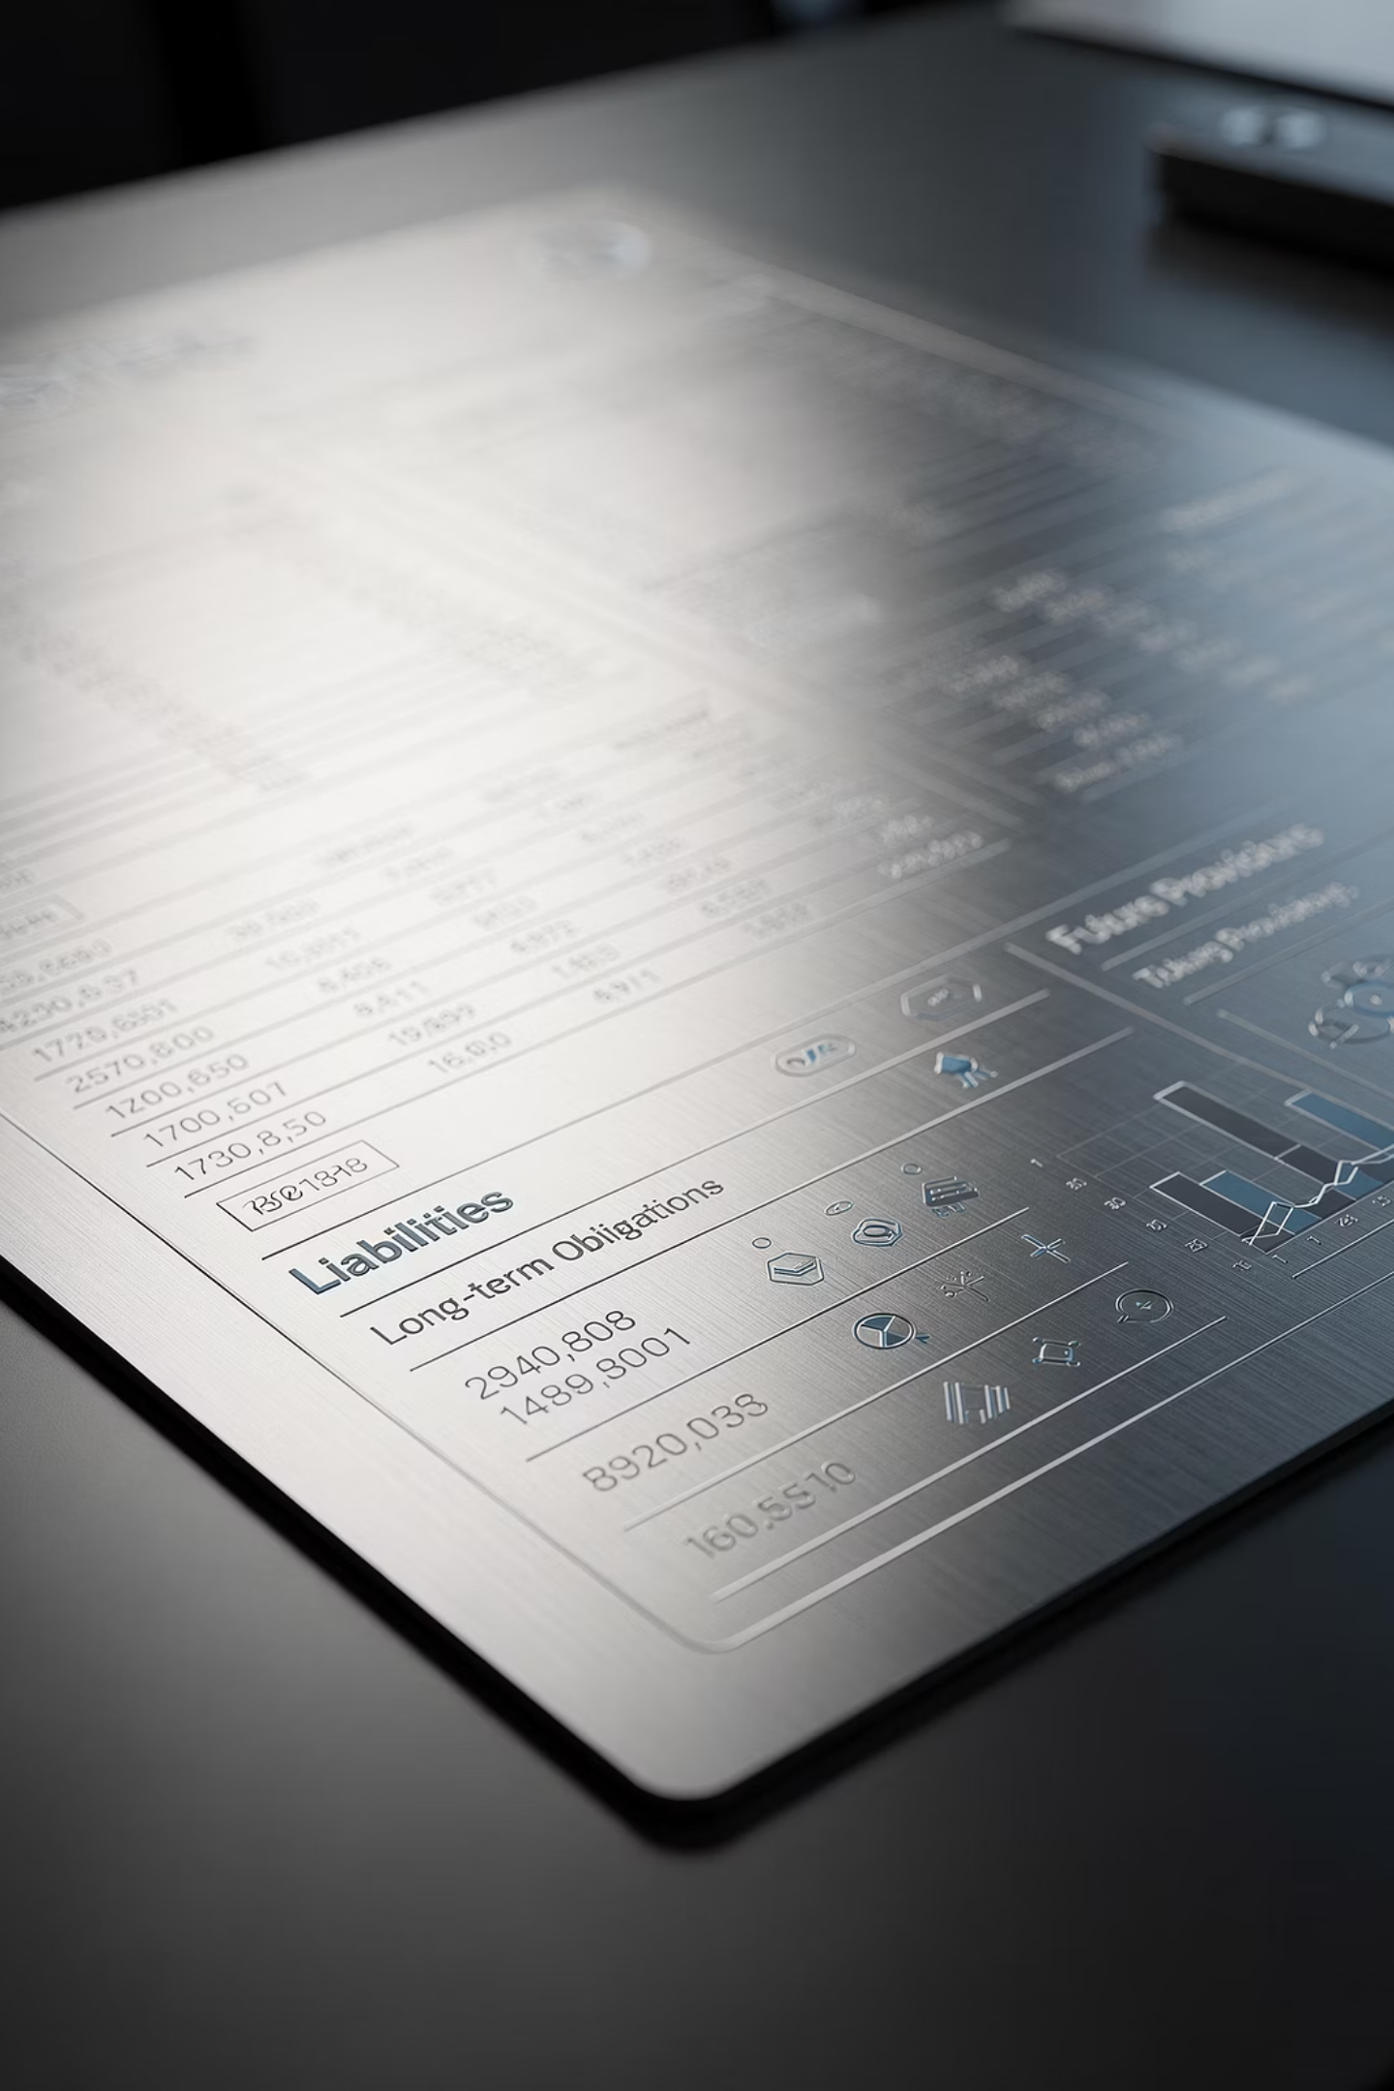
ČÁST 2
Rezervy
Přesouváme se z levé strany rozvahy (Aktiva) na pravou stranu (Pasiva). Rezervy jsou cizím zdrojem financování — zachycují budoucí závazky podniku, které jsou pravděpodobné, ale jejichž přesná výše nebo čas plnění nejsou dosud přesně známy. Evidují se v účtové skupině 45.

Slide 24
Co je to rezerva?
✅ Známe ÚČEL
❓ Neznáme PŘESNOU ČÁSTKU
❓ Neznáme PŘESNÝ ČAS
Víme, proč rezervu tvoříme — na co budeme peníze potřebovat. Např. budoucí soudní výrok, záruční oprava, generální oprava stroje.
Jen ji odborně odhadujeme na základě zkušeností, statistik nebo znalecких posudků. Přesný výsledek bude znám teprve v budoucnu.
Nevíme přesně, v kterém měsíci nebo roce závazek nastane. Může to být za rok, ale i za pět let.
Kombinace těchto tří prvků — jistý účel, odhadnutá částka, nejistý čas — je definičním znakem rezervy.

Slide 25
Rezerva vs. Dohadná položka pasivní
Tyto dva nástroje jsou si podobné, ale rozlišujeme je podle míry nejistoty:
Rezerva (účtová sk. 45)
Dohadná položka pasivní (účet 389)
Neznáme ani přesnou částku, ani přesný čas plnění.
Neznáme přesnou částku, ale přesně víme, do kterého období patří.
Příklad: Soudní spor trvající několik let. Nevíme, zda prohrajeme, kolik zaplatíme ani kdy soud rozhodne.
Příklad: Nevyfakturovaná elektřina za prosinec. Víme, že patří do loňského roku a že fakturu brzy dostaneme.

Slide 26
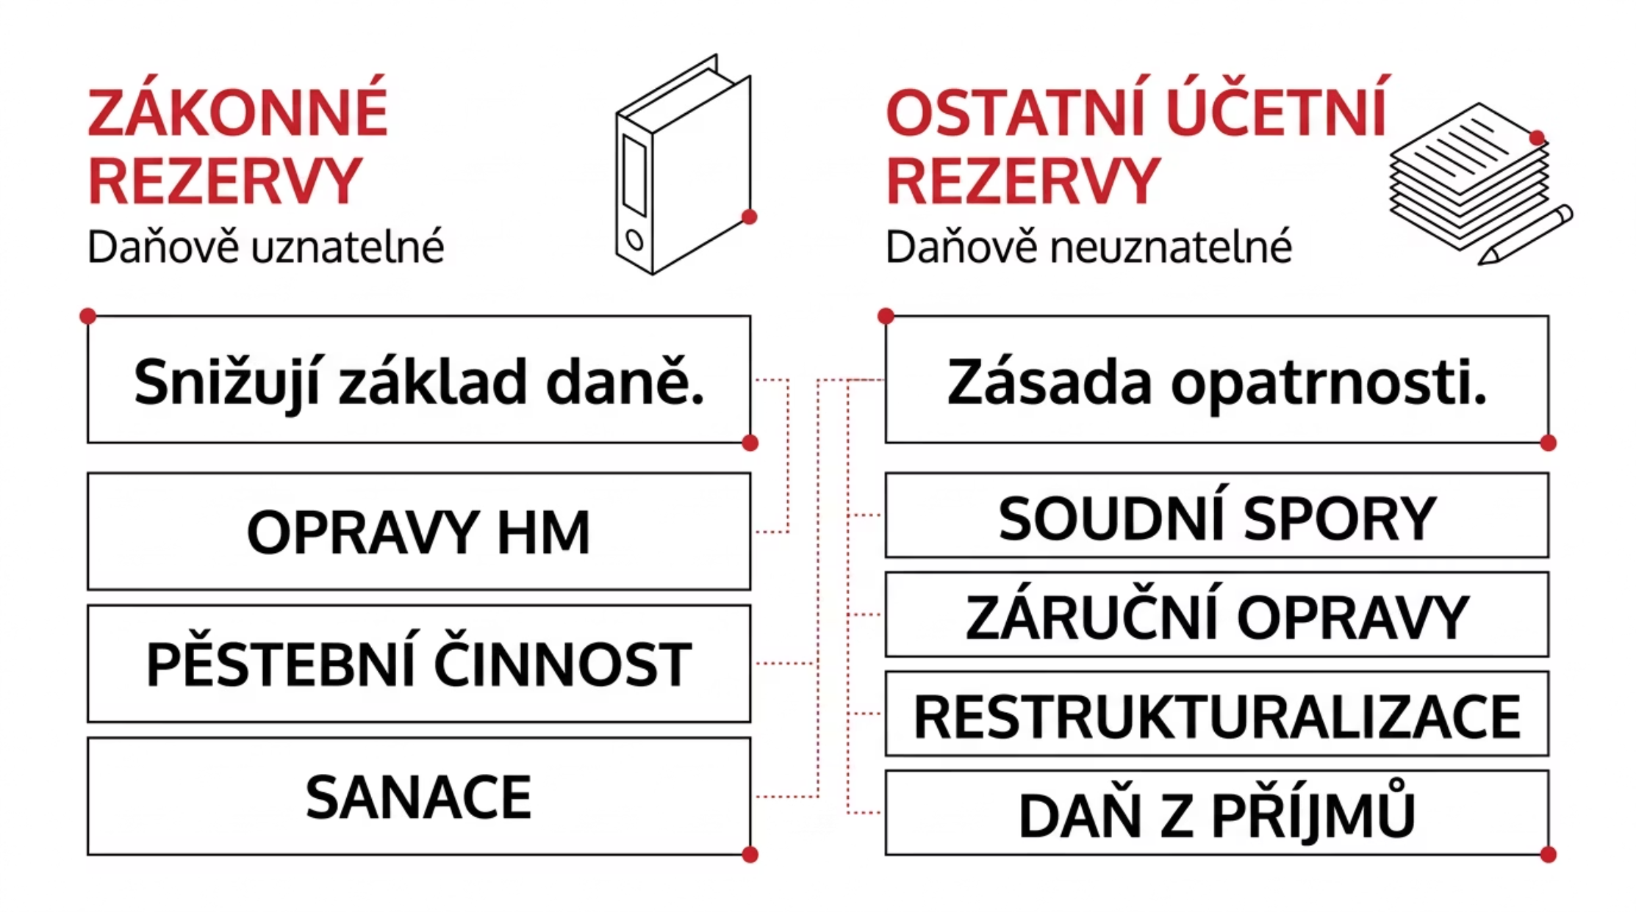

Dělení rezerv
Stejně jako u opravných položek je klíčové rozlišení na zákonné (daňově uznatelné) a ostatní (daňově neuznatelné) rezervy. Toto rozlišení má přímý dopad na výpočet daňové povinnosti.

Slide 27
Zákonné rezervy
Pravidla pro jejich tvorbu stanovuje Zákon č. 593/1992 Sb., o rezervách. Pouze rezervy vytvořené v souladu s tímto zákonem jsou daňově uznatelným nákladem.
Rezerva na opravy HM
Rezervy na pěstební činnost
Rezervy na sanaci pozemků
Hlavní a nejčastěji používaný typ. Tvoří se na plánované generální opravy budov, strojů a dalšího hmotného majetku.
Specifická rezerva pro lesní hospodářství — na zalesnění, výchovu porostů a další zákonem stanovené pěstební práce.
Pro těžební a průmyslové podniky — na rekultivaci a sanaci pozemků dotčených těžbou nebo průmyslovou činností.

Slide 28
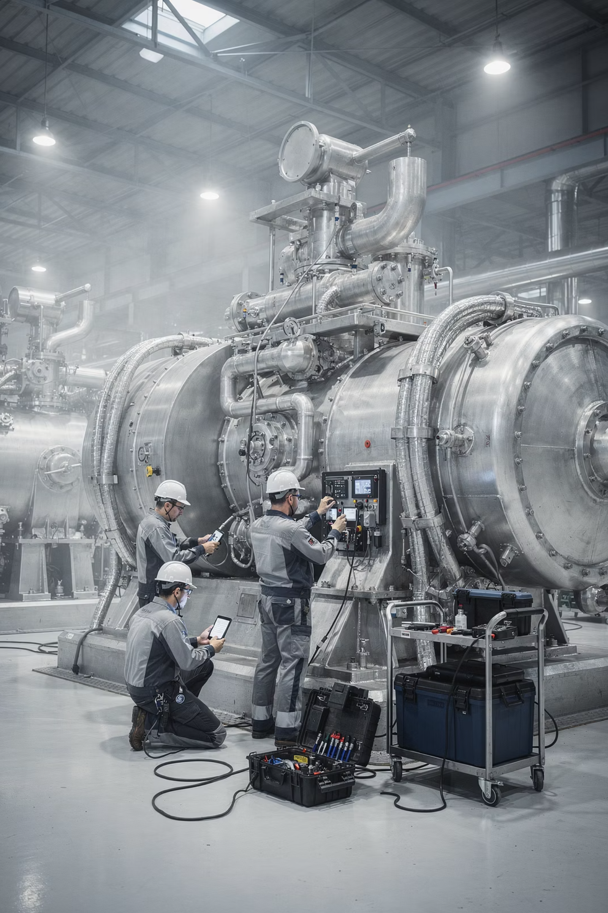
Rezerva na opravy hmotného majetku
Tvoří se na plánované generální opravy velkého hmotného majetku (budovy, výrobní linky, technologická zařízení), které proběhnou za několik let. Podmínky pro daňovou uznatelnost jsou přísné:
1
Víceprocentní oprava
Oprava musí přesahovat jedno zdaňovací období — musí jít o víceletý projekt, nikoli o běžnou údržbu.
2
Rozpočet opravy
Podnik musí mít sestavený konkrétní rozpočet plánované opravy jako podklad pro výpočet roční tvorby rezervy.
3
Vázaný bankovní účet
Peníze ve výši tvořené rezervy musí být fyzicky převedeny na speciální vázaný bankovní účet. Toto je nezbytná podmínka!

Slide 29
Proč stát vyžaduje vázaný účet?
Daňové zvýhodnění
Záruky pro stát
Stát vám umožní zahrnout tvorbu rezervy do daňově uznatelných nákladů dnes, přestože oprava proběhne například až za 3–4 roky. Jde tedy o časové posunutí daňové povinnosti.
Stát chce mít jistotu, že vytvořené prostředky skutečně „šetříte" na danou opravu a nepodniknete s nimi jiné transakce.
Pokud peníze v zákonné lhůtě na speciální účet nepřevedete, rezerva není daňově uznatelná a musíte provést dodanění. Fyzický odtok peněz na vázaný účet je tedy podmínkou sine qua non.

Slide 30
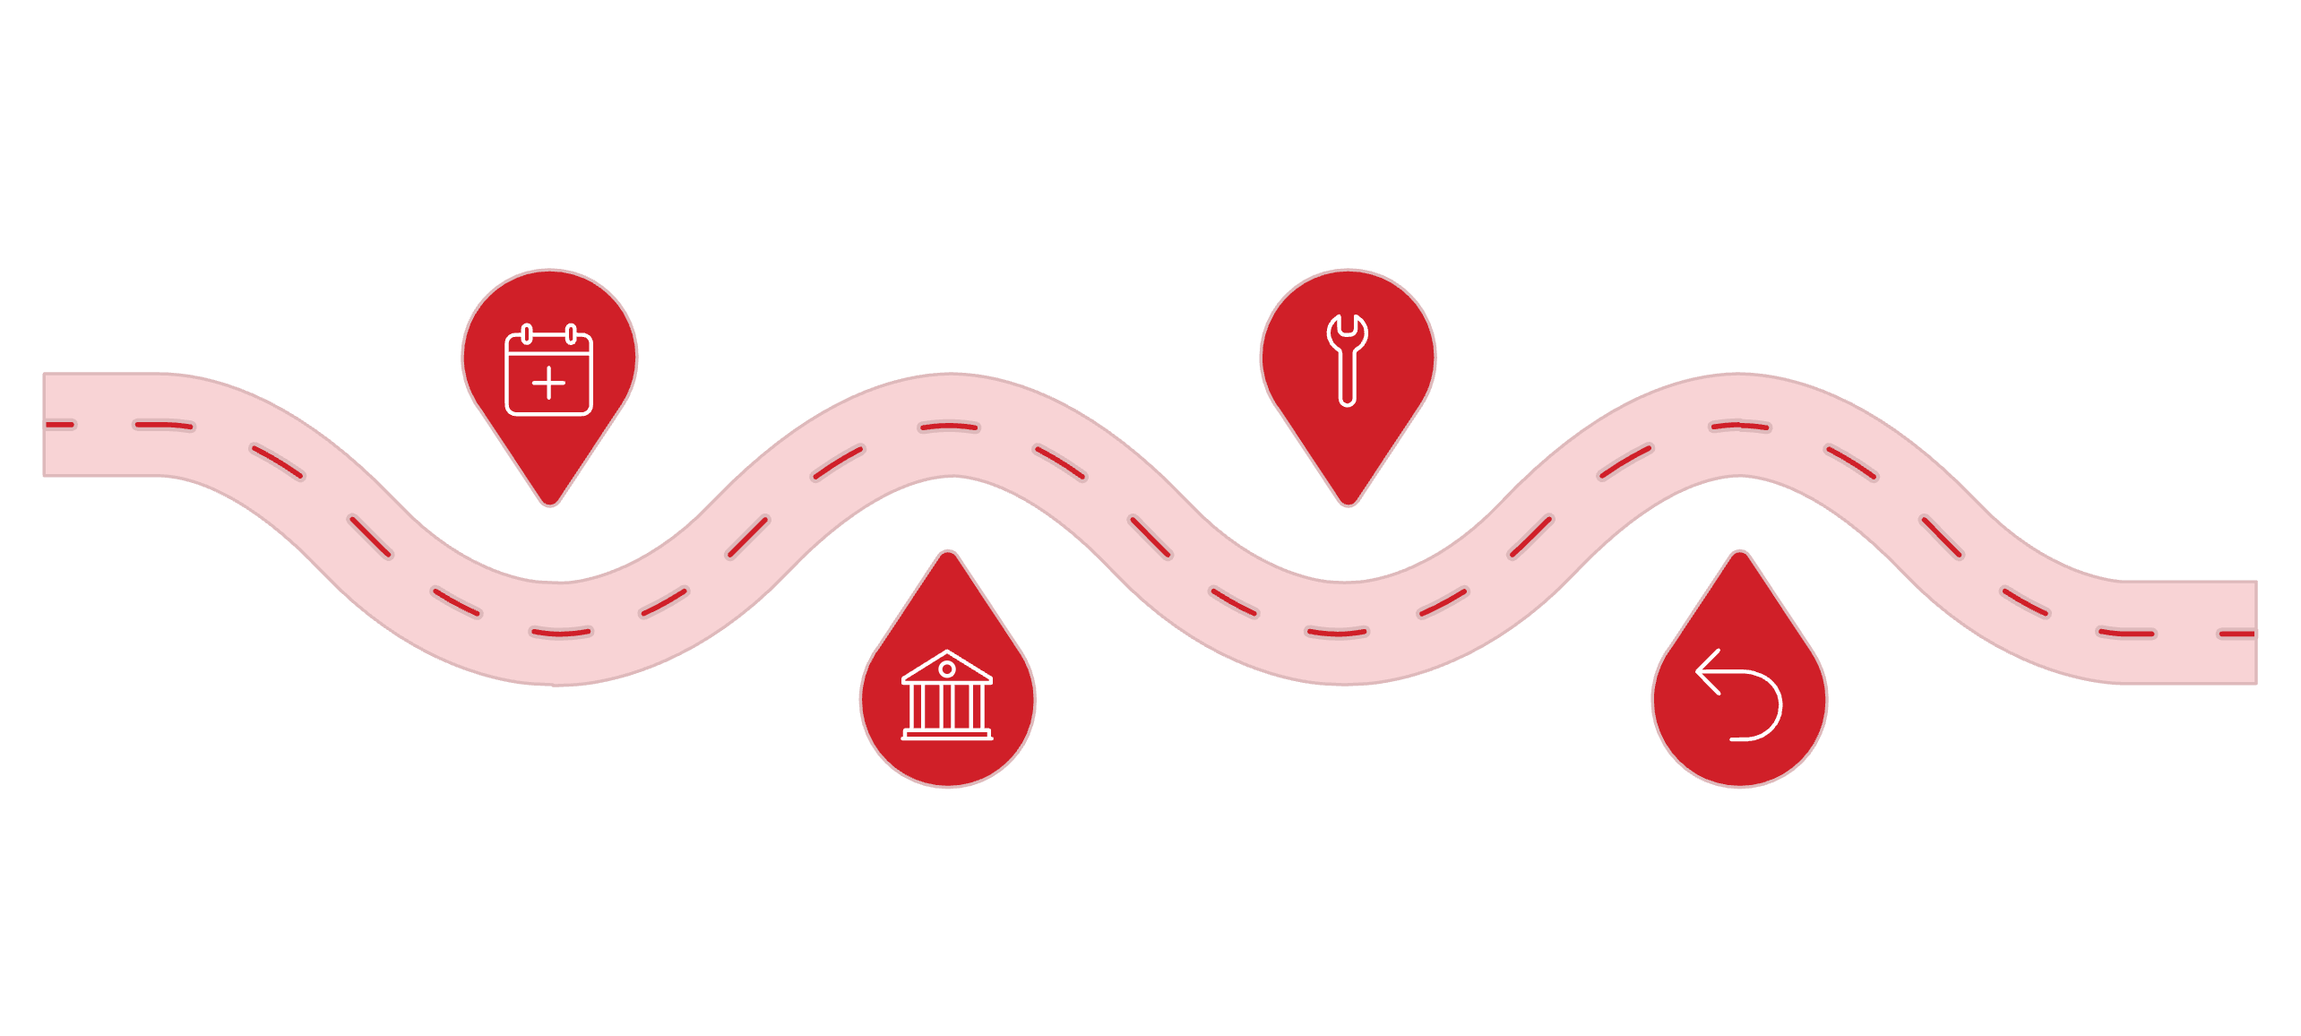
Účtování zákonné rezervy na opravy
Provedení opravy
Tvorba rezervy
MD 552 / D 451 - snižuje daň
MD 511 / D 321 - přijatá faktura
Vázaný účet
Zrušení rezervy
MD 221V / D 221 - hotovost na účtu
MD 451 / D 552 - vyrušení výnosu
Klíčové je, že při zrušení rezervy se výnos (D 552) vyruší s dříve účtovanými náklady na opravu (MD 511). Oprava tak nezatíží výsledek hospodaření roku, kdy proběhla — náklady byly rozloženy rovnoměrně do předchozích let.

Slide 31
Čerpání rezervy na opravy — detailní pohled
Po dokončení generální opravy proběhne účtování ve dvou krocích:
1
2
3
Faktura za opravu
Rozpuštění rezervy
Výsledný efekt
Přijde faktura od stavební nebo servisní firmy.
MD 511 (Opravy a udržování) / D 321 (Dodavatelé)Zachycení skutečného nákladu na opravu.
Zákonnou rezervu zrušíme zaúčtováním na opačnou stranu.
MD 451 (Zákonné rezervy) / D 552 (Tvorba zákonných rezerv)Výnos z rozpuštění se vyruší s nákladem na opravu.
Výsledek hospodaření roku opravy není zatížen celým nákladem na opravu. Náklady byly rozloženy rovnoměrně do předchozích let formou tvorby rezervy.

Slide 32

Ostatní (Účetní) rezervy
Ostatní rezervy tvoříme z vlastního rozhodnutí vedení podniku na základě zásady opatrnosti. Zákon nám daně nesníží, ale bez těchto rezerv by výkaz zisku a ztráty nevěrně zobrazoval ekonomickou situaci podniku.
Tyto rezervy odpovídají na zásadní manažerskou otázku: „Jaká rizika na nás v budoucnu pravděpodobně dopadnou a jak se na ně finančně připravit?"

Slide 33



Typické účetní rezervy v praxi
Rezerva na soudní spory
Rezerva na záruční opravy
Rezerva na restrukturalizaci
Žaloval nás odběratel nebo zaměstnanec. Právník odhaduje, že pravděpodobně prohrajeme. Tvoříme rezervu ve výši odhadované škody.
Prodali jsme 1 000 ledniček. Na základě statistik víme, že přibližně 5 % se v záruční době porouchá. Tvoříme rezervu na budoucí záruční servis.
Plánujeme propouštění části zaměstnanců. Budeme povinni vyplácet odstupné — tvoříme rezervu, jakmile je plán schválen a oznámen.

Slide 34
Jak funguje rezerva na záruky?
Tato rezerva ilustruje princip věcné a časové shody nákladů a výnosů:
Rok 2023 — Prodej aut
1
Prodáváme automobily a inkasujeme vysoké výnosy. Záruční doba je 5 let.
2
Rok 2023 — Tvorba rezervy
Statisticky víme, že určité % aut se v záruce pokazí. Náklad na budoucí opravy musíme zaúčtovat již do roku 2023.
Roky 2024–2028 — Čerpání
3
Auta se kazí, zákazníci přinášejí auta do servisu. Rezervu čerpáme — vyrovnáváme s reálnými opravami.
Bez rezervy by výnosy roku 2023 byly uměle vysoké a náklady budoucích let nepřiměřeně zatíženy.

Slide 35

Účtování účetní rezervy
Operace
MD
D
Poznámka
Tvorba rezervy na soudní spory
554
459
Nedaňový náklad
Tvorba rezervy na daň z příjmů
591
453
Daňová rezerva
Čerpání rezervy (riziko nastalo)
459
554
Výnos z rozpuštění
Skutečný náklad (faktura soudu)
548
321
Reálný výdaj
Při čerpání rezervy se výnos z jejího rozpuštění (D 554) vyruší se skutečným nákladem (MD 548). Výsledek hospodaření roku, kdy riziko nastane, není výrazně ovlivněn.

Slide 36
Specifikum: Rezerva na daň z příjmů
Proč ji tvoříme?
Jak ji zrušíme?
Na konci roku víme, že budeme platit daň z příjmů. Jenže daňové přiznání se podává až v následujícím roce a přesnou výši daně dosud neznáme. Proto tvoříme rezervu — odhadneme daňovou povinnost a zaúčtujeme ji.
Po podání daňového přiznání v příštím roce (nejpozději do 31. 3. nebo 1. 7. s poradcem) rezervu zrušíme a nahradíme reálným závazkem vůči Finančnímu úřadu (účet 341).
Předpis: Tvorba MD 591 / D 453. Zrušení: MD 453 / D 591 a následně MD 591 / D 341.

Slide 37
Rezervy a Cash Flow
Tvorba rezervy (s výjimkou zákonné rezervy na opravy) neznamená fyzický odtok peněz z podniku!
Je to čistě účetní (papírová) operace, která sníží vykazovaný účetní zisk. Tím chrání podnik — pokud firma vykáže nižší zisk, nemůže vyplatit majitelům vysoké dividendy z prostředků, které bude v budoucnu potřebovat na soudní výdaje, záruční opravy nebo odstupné. Rezervy tedy fungují jako ochranný polštář pro budoucnost podniku.
Výkaz zisku a ztráty
Cash Flow
Rozvaha
Tvorba rezervy = náklad → snižuje vykázaný zisk.
Žádný pohyb peněz (výjimka: vázaný účet u zákonné rezervy na opravy).
Zvyšují se pasiva (cizí zdroje) — budoucí závazky jsou viditelné.

Slide 38


Dopad rezerv na finanční výkazy
Dopad na Rozvahu
Dopad na Výkaz zisku a ztráty
Zvyšují se Pasiva (cizí zdroje) — firma transparentně ukazuje, že má budoucí závazky a dluhy. Věřitelé a investoři vidí reálné rizikové expozice podniku.
Zvyšují se Náklady — snižuje se vykazovaný zisk podniku za dané účetní období. Tím se zabrání přerozdělení zisků, které ve skutečnosti mohou být potřeba na budoucí výdaje.

Slide 39

Nejčastější chyby v praxi
❌ Netvoření rezerv na soudní spory
Podnik záměrně netvoří rezervy, aby si „vylepšil" výsledek hospodaření pro banku nebo investory. Přímé porušení zásady opatrnosti a zákonné povinnosti věrného zobrazení.
❌ Záměna rezervy a časového rozlišení
Rezerva vs. dohadná položka (účet 383/389) vs. výdaje příštích období (účet 381). U rezervy neznáme přesnou částku ani datum! Každý nástroj má přesně vymezené podmínky použití.
❌ Tvorba zákonné rezervy bez vázaného účtu
Podnik vytvoří zákonnou rezervu na opravu v účetnictví, ale zapomene převést peníze na vázaný bankovní účet. Rezerva pak není daňově uznatelná.

Slide 40
Velké srovnání: OP vs. Rezervy
Opravné položky
Rezervy
Váží se na konkrétní majetek (Aktiva)
Zachycují, o kolik náš majetek „zchudl"
Korigují hodnotu aktiv v rozvaze
Evidují se v účtových skupinách 09, 19, 29, 39
Přechodné — lze kdykoli zrušit
Jsou nezávislé na konkrétním majetku (Pasiva)
Zachycují, co nás v budoucnu „doběhne"
Zvyšují cizí zdroje v rozvaze
Evidují se v účtové skupině 45
Čerpají se, kdy riziko reálně nastane

Slide 41
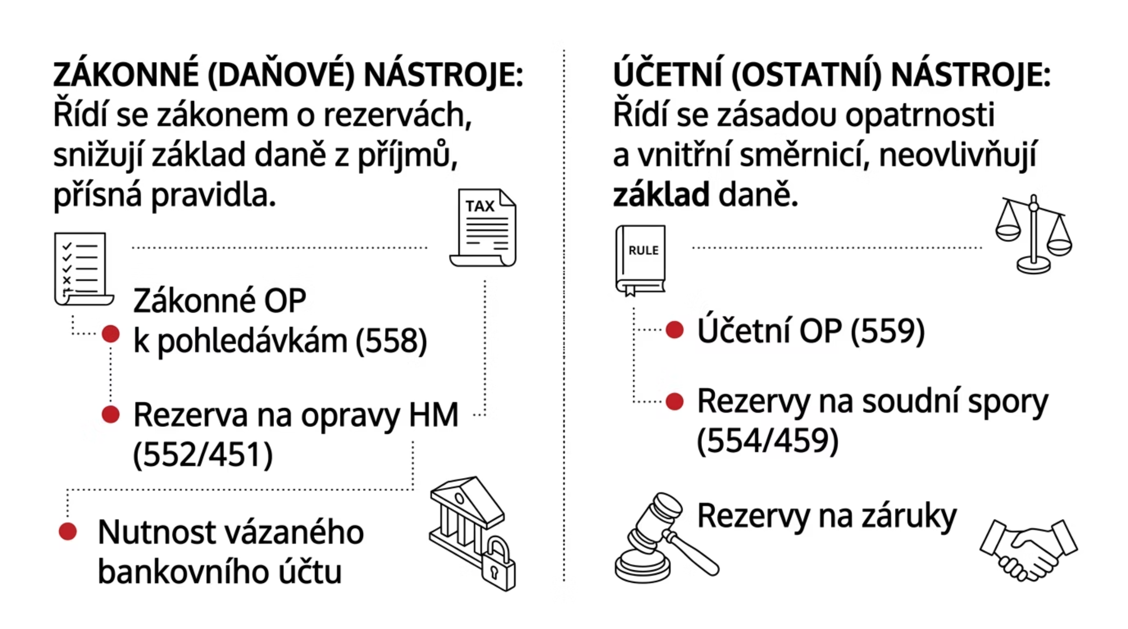

Velké srovnání: Daňové vs. Účetní

Slide 42

Proč na tom tolik záleží?
Důsledky ignorování nástrojů
Reálné dopady na rozhodování
Pokud by firma opravné položky a rezervy ignorovala, její účetnictví systematicky lže. Investoři a banky by viděli vysoké zisky a hodnotný majetek, ačkoliv reálně je firma plná nedobytných pohledávek, přestárlých zásob a hrozících soudních sporů.
Na základě zkreslených výkazů by mohlo dojít k:
Výplatě dividend z neexistujícího zisku
Chybnému úvěrovému hodnocení
Nekvalifikovaným investičním rozhodnutím
Přeplacené kupní ceně při akvizici firmy

Slide 43
Etika a „Kreativní účetnictví"
Opravné položky a rezervy jsou nejčastějším nástrojem tzv. kreativního účetnictví — záměrné manipulace s výkazy k dosažení žádoucího obrazu podniku.
Tiché rezervy (nadměrná tvorba)
Optické vylepšování zisku (nedostatečná tvorba)
Role nezávislého auditora
Manažeři tvoří obří rezervy a OP, aby skryli zisk. Cíl: snížit daně, zklamat trh pro levnější akvizici, vytvořit polštář na horší roky.
Proto je klíčová role nezávislého auditora, který ověří, zda jsou rezervy a OP tvořeny v souladu se zákonem a věrně zobrazují ekonomickou realitu.
Naopak rezervy a OP záměrně netvoří, aby výkazy vypadaly skvěle — pro banky, investory nebo splnění prémií managementu.

Slide 44


Celkové shrnutí přednášky
Zásada opatrnosti
Základní princip — předvídáme rizika a ztráty, nikdy zisky. Asymetrický přístup chrání věřitele a investory.
Opravné položky
Korigují hodnotu aktiv (pohledávky, zásoby, stálý majetek). Přechodné snížení hodnoty — lze zrušit.
Rezervy
Vyjadřují budoucí nejisté závazky. Chrání podnik před překvapivými výdaji. Zachycují se v pasivech rozvahy.
Účetní vs. daňový režim
Zákonné nástroje snižují daňový základ. Účetní nástroje zajišťují věrný obraz — bez daňového efektu.

Slide 45

Děkuji za pozornost
Prostor pro vaše dotazy a diskusi.
📚 Klíčová legislativa
Zákon č. 563/1991 Sb., o účetnictví Zákon č. 593/1992 Sb., o rezervách
Vyhláška č. 500/2002 Sb.

